Slide 1
大学物理学
第七章 光的干涉

Slide 2
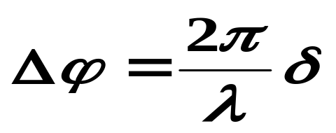

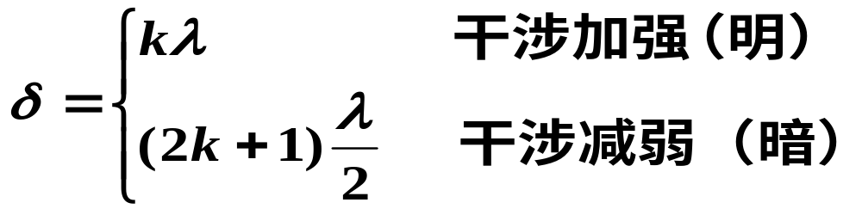

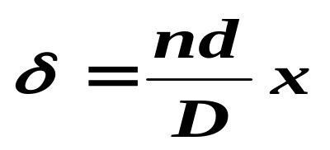
复 习
光程：若光在折射率为n 的介质中传播的几何距离为r ，
则光程为 nr 。
相位差与光程差的关系
λ为真空中的波长
干涉加强和干涉减弱的条件
杨氏双缝干涉

Slide 3
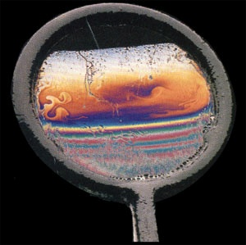

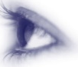















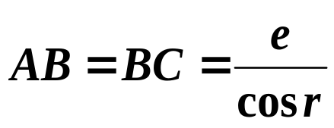
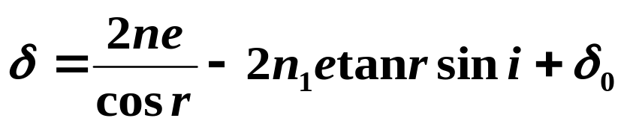
§7.3 薄膜干涉
一、薄膜干涉的基本原理
光波经薄膜两表面反射或透射后相互叠加所形成的干涉现象。
1、反射光光程差
式中δ₀ 为附加光程差。
1）若n₁> n >n₂，n₁< n <n₂ ， δ₀ = 0。
2）若 n₁> n <n₃ ，n₁< n >n₃ ， δ₀ = λ/ 2。
由几何关系得出:

Slide 4

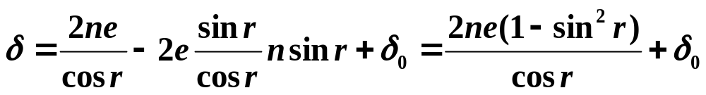
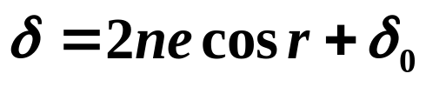
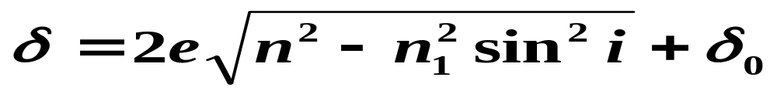
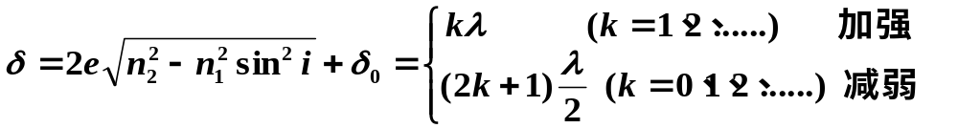
由折射定律：
2、薄膜干涉加强与减弱的条件
薄膜干涉的光程差与光的入射角 i 和膜厚 e 有关。
⬇薄膜干涉可分为等倾干涉和等厚干涉两类。

Slide 5

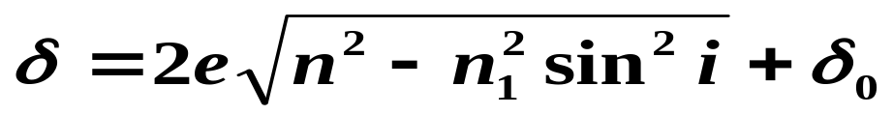
二、等倾干涉
1、产生条件：扩展光源发出的不同方向的光，
入射到厚度均匀的薄膜。
入射角相同的光线形成同级干涉条纹，这种干涉称为等倾干涉。
2、条纹特点
1）干涉条纹为内疏外密
的同心圆环。
2）中心环的明暗取决于
光程差。
3）圆环中心处级次最高，
外缘条纹级次低。

Slide 6
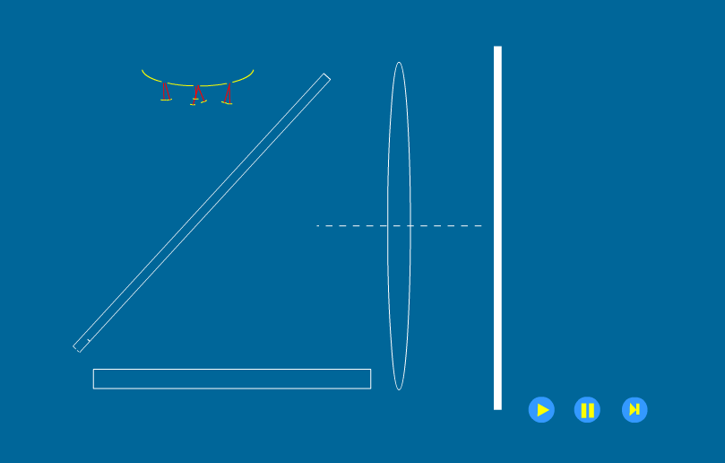

Slide 7




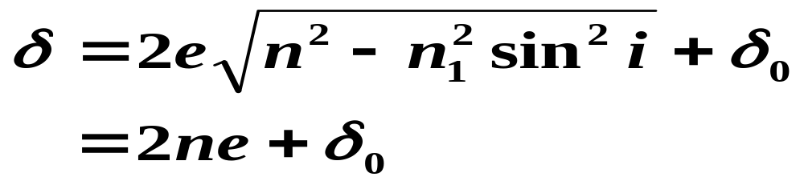


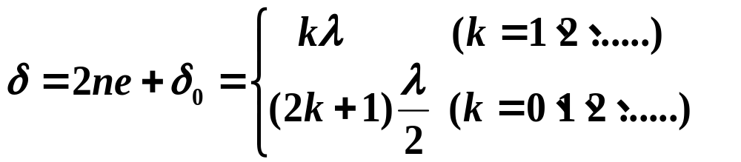
当光垂直入射到薄膜上：
光程差最大，K 最大。所以中央条纹级次最大。
4）若薄膜厚度e 增加，则k _{m a x} 增大，条纹从中心一
个一个的冒出来，e 减小时, 条纹塌缩。
5）白光光源产生彩色干涉圆环，有内到外按由红到紫分布。

Slide 8
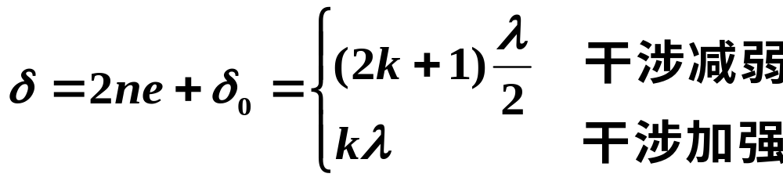
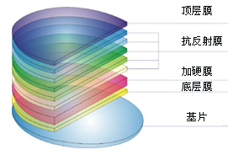
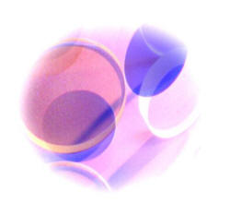
三、增透膜与增反膜
1、定义 增透膜：增加透射率的薄膜叫做增透膜。
增反膜：增加反射率的薄膜叫做增反膜。
2、条件：（ i = 0 ）
增透
增反
注意
增透（反）膜只对某一波长的光效果最好。一定厚度e
的薄膜对波长λ₁ 为增透膜，对波长λ₂ 可能为增反膜。

Slide 9
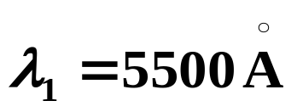

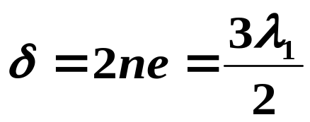
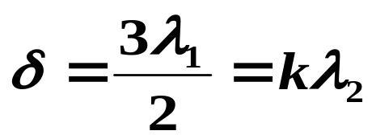
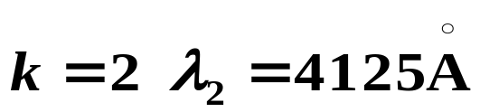
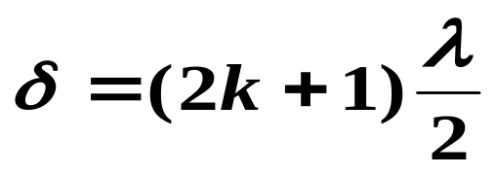

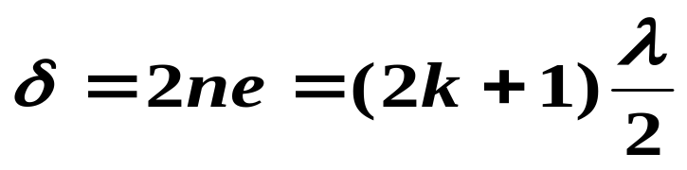

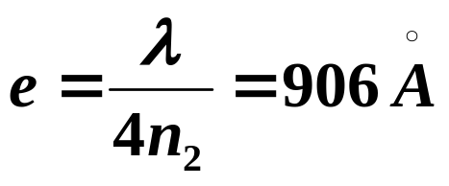

例题1 对 (绿光)的增透膜，光学厚度为 。
绿光相干减弱，透射率最大。
（蓝紫光）
该膜对绿光是增透膜，对紫光是增反膜。
例题2 玻璃表面镀MgF₂ 薄膜，为使垂直入射的波长为5000Å的
光尽可能减少反射，求MgF₂ 薄膜的最小厚度？
2
3
解 对增透膜，有
1
空气
镀膜
玻璃
当k = 0 时，e 取极小值：

Slide 10
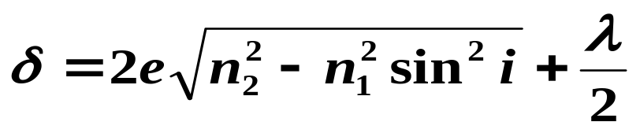
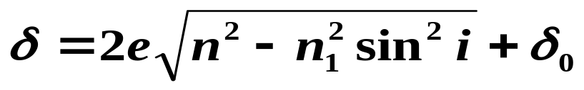
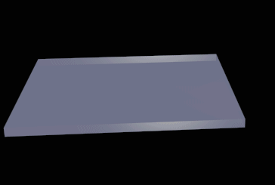
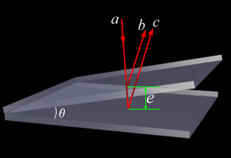
四、等厚干涉
1、产生条件 由同一方向的入射光，入射到厚度不均匀的薄膜。
同级干涉条纹是薄膜厚度e 相同的点的轨迹，这种干涉
称为等厚干涉。
一）劈尖干涉
1、装置
2、原理
空气劈尖
空气层上下表面的反射光是相干光在上表面产生干涉条纹。

Slide 11
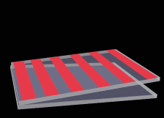
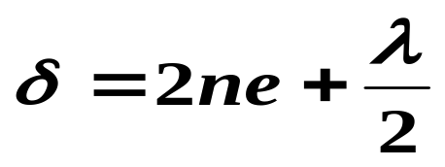



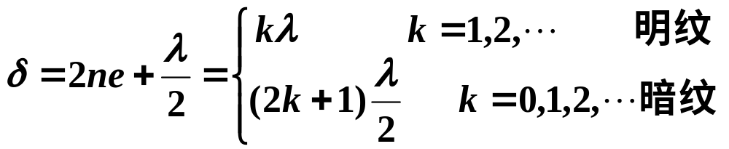

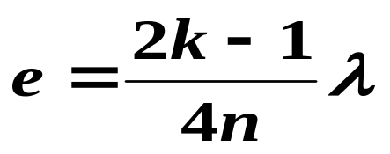
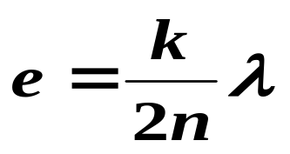
3、条纹特点
与棱边平行的明暗相间的等间距直条纹。
垂直入射时，两相干光的光程差为：
产生明暗条纹的条件：
4、讨论
1) 棱边处为暗纹。（e = 0 时 ）
2）明 ( 暗 ) 条纹对应的薄膜厚度 e :
明纹：
暗纹：

Slide 12
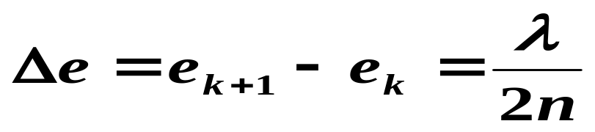




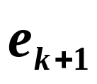
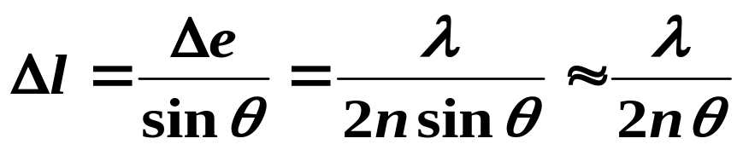
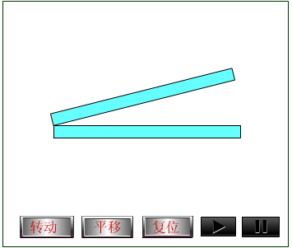
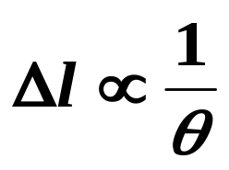

3）相邻明 ( 暗 ) 条纹对应的厚度差Δe
4）相邻明( 暗 ) 纹的间距
第k 级暗纹
第k+1 级暗纹
影响条纹宽度的因素：

Slide 13

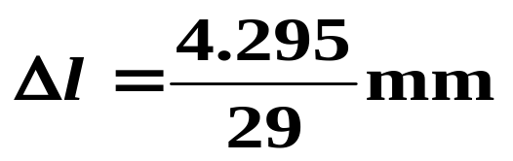





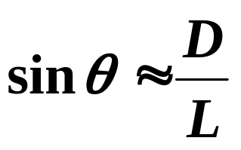


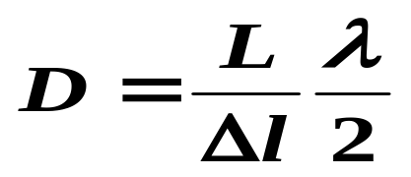

例题3 为了测量金属丝的直径，把金属丝夹在两块平玻璃之间 形成劈尖，用单色光垂直照射，得到等厚干涉条纹。若已知单色光的波长 ，金属丝与劈间顶点间的距离L = 28.880 mm，30 条明纹间得距离为4.295mm。求金属丝的直径D？
解 相邻两条明纹间的间距：
Δl 对应的空气层的厚度相差为 。
为劈尖角，因为 很小，所以
代入数据得

Slide 14
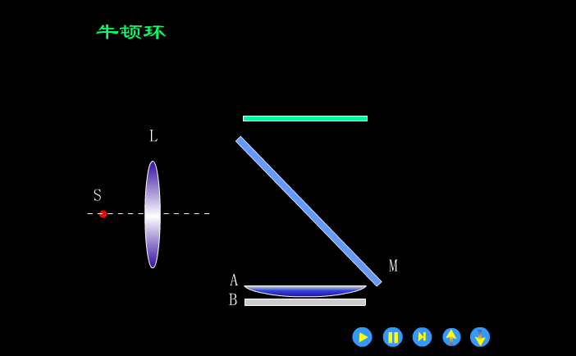
二）牛顿环
1、装置
用一曲率半径很大凸透镜和一块平板玻璃组合，在显微镜下观察，可看到明暗相间的同心圆环，称为牛顿环。

Slide 15


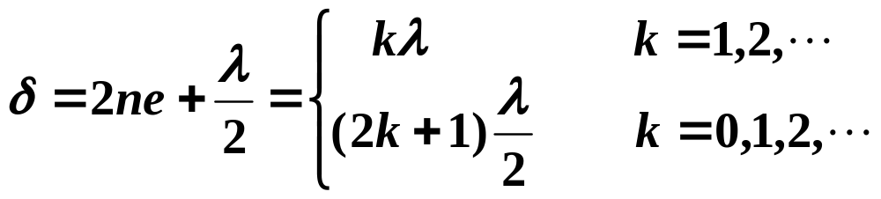
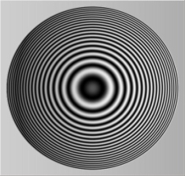
2、光程差和明暗条纹条件
光程差：
3、条纹特点
干涉条纹是以平凸透镜与平面玻璃板的接触点为圆心，明暗相间的同心圆环，中心为暗点。条纹不等间距，内疏外密。

Slide 16
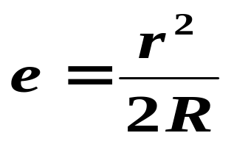
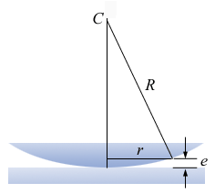
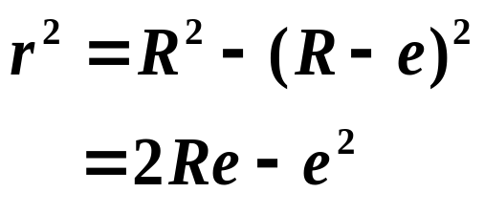
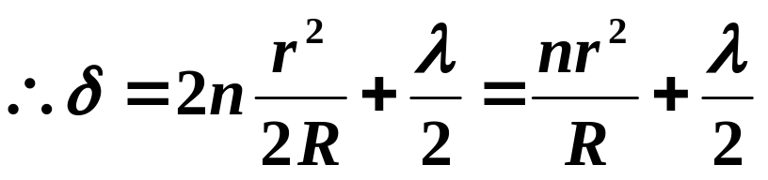
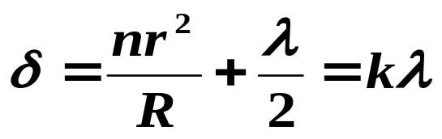



4、干涉条纹半径
明环半径：
暗环半径：

Slide 17





例题4 牛顿环装置中平凸透镜和平板玻璃之间充满某种透明液体。观察到第10 级暗环直径由充液前的1.40cm变为1.27cm，求：此种液体的折射率n 。
解 设所用的光的波长为λ。
由暗环半径公式：
故：

Slide 18





§7.5 迈克尔逊干涉仪
1、迈克尔逊干涉仪的结构
反射镜M₁
单色光源
反射镜
M₂
分光板G₁
补偿板 G₂

Slide 19


2、迈克尔逊干涉仪的原理
①M₁ 和M₂垂直， M₁ 和M₂ ′平行；等倾干涉。
反射镜M₁
M₂的像M ₂ ′
单色光源
反射镜
M₂

Slide 20


② M₁ 和M₂不垂直，M₁ 和M₂ ′不平行；等厚干涉。
M₂的像M ₂ ′
反射镜M₁
单色光源
反射镜
M₂

Slide 21






3、迈克尔孙干涉仪的主要特性
两相干光束在空间完全分开，并可用移动反射镜或在光路中加入介质片的方法改变两光束的光程差。
应用：测定微小长度、折射率和光波波长。
M₂ ′
测长原理：
M₁
M₂
光程差改变：

Slide 22





光程差
在光路中加入介质片
插入介质片后光程差
M₂ ′
M₁
光程差变化
M₂
介质片厚度

Slide 23








例题5 当把折射率为n=1.40 的透明介质薄膜插入迈克尔逊干涉仪的一支光路中，测出引起了7.0条干涉条纹的移动，求薄膜厚度。（已知入射光的波长为λ）
解
放入之前：
放入之后：

